Slide 1



专业互联网
IT
教育服务平台
[vip课程]
亿级数据量系统，数据库性能优化方案（Mycat）
Never give up until the last seconds.
Seven QQ号： 2781278695
做技术人的指路明灯,做职场生涯的精神导师 咕泡学院官网:http://www.gupaoedu.com

Slide 2



自我介绍
专业互联网
seven
IT
教育服务平台
9年JAVA从业经验，服务过物联网、移动互联网、互联网加等多家企业。发明了基于JavaScript语言的SOA服务引擎等相关专利；
主导负责在线分时车险平台、家居建材O2O平台，亿级在线联机交易系统（一体化会员系统）、百果电商系统等项目的架构及设计。 Seven QQ号： 2781278695
理念：用普通话进行知识的分享

Slide 3
01
数据库性能瓶颈

Slide 4
产生性能瓶颈的原因
运营系统
在线客服系统
300
单DB实例
（1500）
100
电商系统
BI
300
50
1000
500
会员系统
ERP系统

Slide 5
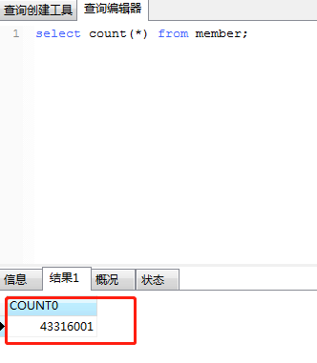
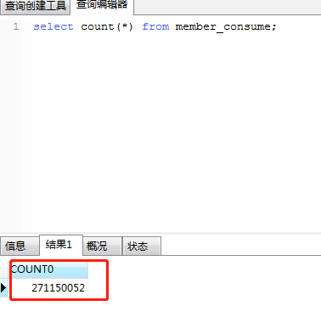
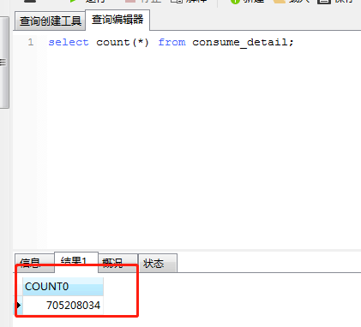
产生性能瓶颈的原因
会员表：（4300W+）
会员订单表：（2.7亿+）
订单商品表：（7亿+）
月增长：用户表200W+，会员订单表1000W+，订单商品表：3000W+

Slide 6
产生性能瓶颈的原因
1、数据库连接数
2、表数据量大【空间】
3、硬件资源(QPS/TPS)
…

Slide 7
02
大数据量数据库性能解决方案

Slide 8
解决方案
1、读写分离
区别读、写多数据源方式进行数据的存储和加载。
数据的存储（增删改）一般指定写数据源，数据的读取查询指定读数据源
(读写分离会基于主从复制)

Slide 9
解决方案-读写分离
slave
BI应用
读
主从复制
DB连接池
master
写
生产应用
读
主从复制
slave
思考：主从出现延时该怎么办？

Slide 10
主从形式
一主一从
互为主从
M
S
M
M
一主多从
S
S
级联主从
M
S
M
S
S
S
S

Slide 11
解决方案
1、读写分离
区别读、写多数据源方式进行数据的存储和加载。
数据的存储（增删改）一般指定写数据源，数据的读取（查询）指定读数据源
2、分库分表
对数据的库表进行拆分，用分片的方式对数据进行管理。
如何拆分？

Slide 12
分库分表-拆分规则
单库
1、垂直拆分
垂直拆分
用户库
订单库
账户库

Slide 13
分库分表-拆分规则
userID%10=0
2、水平拆分
userID%10=1
user
水平拆分
…..
userID%10=9

Slide 14
思考-放开那姑娘让我来
解析SQL
数据源管理
数据源分配
请求/响应
结果整合
原来我的家里没有草原！！！

Slide 15
03
Mycat

Slide 16
Mycat是什么
应用服务器
Mycat 是开源的分布式数据库中间件，基于阿里的cobar的开源框架之上。它处于数据库服务与应用服务之间。它是进行数据处理与整合的中间服务。
通俗点讲，应用层可以将它看作是一个数据库的代理（或者直接看成加强版数据库）
mycat
DB server
DB server
DB server
分片1
分片2
分片3
分片4
分片5
分片6

Slide 17
Mycat之旅-名词理解
逻辑库
逻辑表
分片表
分片规则
全局表
ER表
非分片表
节点
节点主机（写、读节点主机）

Slide 18
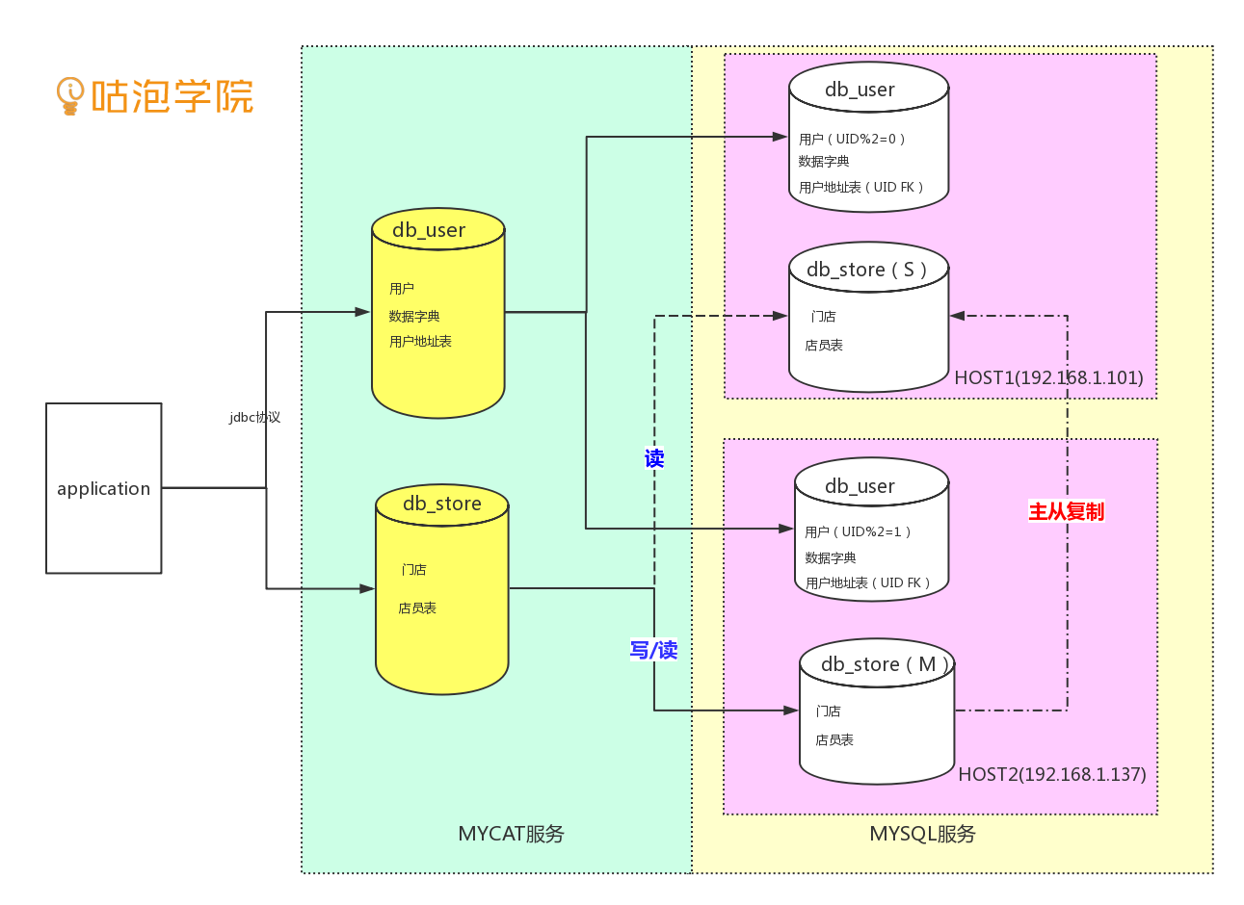
Mycat之旅-示例设计图

Slide 19
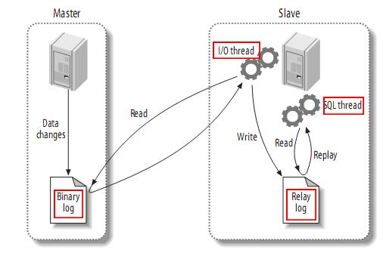
Mysql基于binlog的主从复制原理
master将操作记录到二进制日志(binary log)中 （这些记录叫做二进制日志事件，binary log events）
Slave通过I/O Thread异步将master的binary log events拷贝到它的中继日志(relay log)；
Slave执行relay日志中的事件，匹配自己的配置将需要执行的数据，在slave服务上执行一遍从而达到复制数据的目的。

Slide 20
Mysql基于binlog的主从复制
Master操作： 1.接入mysql并创建主从复制的用户
create user m2ssync identified by 'Qq123!@#';
2.给新建的用户赋权
GRANT REPLICATION SLAVE ON *.* TO 'm2ssync'@'%' IDENTIFIED BY 'Qq123!@#';
3.指定服务ID，开启binlog日志记录，在my.cnf中加入
server-id=137
log-bin=dbstore_binlog
binlog-do-db=db_store 4.通过SHOW MASTER STATUS;查看Master db状态.
Slave操作： 1.指定服务器ID，指定同步的binlog存储位置，在my.cnf中加入
server-id=101
relay-log=slave-relay-bin
relay-log-index=slave-relay-bin.index
read_only=1
replicate_do_db=db_store
2.接入slave的mysql服务，并配置change master to master_host='192.168.8.137', master_port=3306,master_user='m2ssync',master_password='Qq123!@#',master_log_file='db_store_binlog',master_log_pos=0;
3.start slave;
4. show slave status\G ;查看slave服务器状态

Slide 21
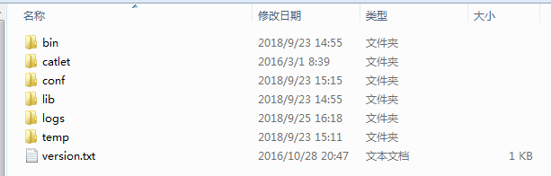
Mycat目录
bin 程序目录，存放了 window 版本和 linux 版本可执行文件./mycat {start|restart|stop|status…}
conf 目录下存放配置文件，
server.xml 是 Mycat 服务器参数调整和用户授权的配置文件
schema.xml 是逻辑库定义和表以及分片定义的配置文件
rule.xml 是分片规则的配置文件，分片规则的具体一些参数信息单独存放为文件，也在 这个目录下
log4j2.xml配置logs目录日志输出规则
wrapper.conf JVM相关参数调整
lib 目录下主要存放 mycat 依赖的一些 jar 文件
logs目录日志存放日志文件

Slide 22
04
Mycat配置文件详解

Slide 23
Mycat之搞定配置文件
schema.xml
逻辑库表
server.xml
启动参数
rule.xml
拆分规则
wrapper.conf
jvm内核调整

Slide 24
Mycat之schema.xml（定义逻辑库表）
dataHost
balance, writeType, switchType
writeHost\readHost
usingDecrypt
dataNode
sqlMaxLimit
table
rule, primaryKey, autoIncrement, needAddLimit
childTable
joinKey, parentKey

Slide 25
Mycat之server.xml（配置系统参数）
system
sequnceHandlerType
Processors
processorExecutor
serverPort
managerPort
firewall
user
benchmark
usingDecrypt
privileges

Slide 26
Mycat之rule.xml
连续分片
优点：扩容无需迁移数据，范围条件查询资源消耗小
缺点：数据热点问题，并发能力受限于分片节点
代表：
按日期（天）分片
自定义数字范围分片
自然月分片
离散分片
优点：数据分布均匀，并发能力强，不受限分片节点
缺点：移植性差，扩容难
代表：
枚举分片
数字取模分片
字符串数字hash分片
一致性哈希分片
程序指定
综合类分片
兼并二者
代表：
范围求模分片
取模范围约束分片
…

Slide 27
连续分片之自定义数字范围分片
自定义数字范围分片，提前规划好分片字段某个范围属于哪个分片
<function name="rang-long"
class="io.mycat.route.function.AutoPartitionByLong">
<property name="mapFile">autopartition-long.txt</property>
<property name="defaultNode">0</property>
</function>
defaultNode 超过范围后的默认节点。
此配置非常简单，即预先制定可能的id范围到某个分片
0-500M=0
500M-1000M=1
1000M-1500M=2
或
0-10000000=0
10000001-20000000=1
注意： 所有的节点配置都是从0开始，及0代表节点1

Slide 28
连续分片之按日期（天,月）分片
按日期（天）分片： 从开始日期算起，按照天数来分片
<function name=“sharding-by-date” class=“io.mycat.route.function.PartitionByDate">
<property name=“dateFormat”>yyyy-MM-dd</property> <!—日期格式-->
<property name=“sBeginDate”>2014-01-01</property> <!—开始日期-->
<property name=“sPartionDay”>10</property> <!—每分片天数-->
</function>
按日期（自然月）分片： 从开始日期算起，按照自然月来分片
<function name=“sharding-by-month” class=“io.mycat.route.function.PartitionByMonth">
<property name=“dateFormat”>yyyy-MM-dd</property> <!—日期格式-->
<property name=“sBeginDate”>2014-01-01</property> <!—开始日期-->
</function>
注意： 需要提前将分片规划好，建好，否则有可能日期超出实际配置分片数

Slide 29
连续分片之按单月小时分片
按单月小时分片：最小粒度是小时，可以一天最多24个分片，最少1个分片，一个月完后下月从头开始循环。
<function name="sharding-by-hour" class=“io.mycat.route.function.LatestMonthPartion">
<property name=“splitOneDay”>24</property> <!-- 将一天的数据拆解成几个分片-->
</function>
注意事项：每个月月尾，需要手工清理数据

Slide 30
离散分片之枚举分片
枚举分片：通过在配置文件中配置可能的枚举id，自己配置分片，本规则适用于特定的场景，比如有些业务需要按照省份或区县来做保存，而全国省份区县固定的
<function name="hash-int" class=“io.mycat.route.function.PartitionByFileMap">
<property name="mapFile">partition-hash-int.txt</property>
<property name="type">0</property>
<property name="defaultNode">0</property>
</function>
partition-hash-int.txt 配置：
10000=0
10010=1
mapFile标识配置文件名称
type默认值为0（0表示Integer，非零表示String）
默认节点的作用：枚举分片时，如果碰到不识别的枚举值，就让它路由到默认节点

Slide 31
离散分片之十进制取模
十进制求模分片：规则为对分片字段十进制取模运算。数据分布最均匀
<function name="mod-long" class=“io.mycat.route.function.PartitionByMod">
<!-- how many data nodes -->
<property name="count">3</property>
</function>

Slide 32
离散分片之应用指定分片
应用指定分片：规则为对分片字段进行字符串截取，获取的字符串即指定分片。
<function name="sharding-by-substring“ class="io.mycat.route.function.PartitionDirectBySubString">
<property name="startIndex">0</property><!-- zero-based -->
<property name="size">2</property>
<property name="partitionCount">8</property>
<property name="defaultPartition">0</property>
</function>
startIndex 开始截取的位置
size 截取的长度
partitionCount 分片数量
defaultPartition 默认分片
例如 id=05-100000002
在此配置中代表根据 id 中从 startIndex=0，开始，截取 size=2 位数字即 05，05 就是获取的分区，如果没传
默认分配到 defaultPartition

Slide 33
离散分片之字符串截取数字hash分片
截取数字hash分片
此规则是截取字符串中的int数值hash分片
<function name="sharding-by-stringhash" class=“io.mycat.route.function.PartitionByString">
<property name=length>512</property><!-- zero-based -->
<property name="count">2</property>
<property name="hashSlice">0:2</property>
</function>
length代表字符串hash求模基数，count分区数，其中length*count=1024
hashSlice hash预算位，即根据子字符串中int值 hash运算
0 代表 str.length(), -1 代表 str.length()-1，大于0只代表数字自身
可以理解为substring（start，end），start为0则只表示0
例1：值“45abc”，hash预算位0:2 ，取其中45进行计算
例2：值“aaaabbb2345”，hash预算位-4:0 ，取其中2345进行计算

Slide 34
离散分片之一致性Hash分片
一致性Hash分片：
此规则优点在于扩容时迁移数据量比较少，前提分片节点比较多，虚拟节点分配多些。
虚拟节点少的缺点是会造成数据分布不够均匀
如果实际分片数量比较少，迁移量会比较多
<function name="murmur" class=“io.mycat.route.function.PartitionByMurmurHash">
<property name=“seed”>0</property><!-- 创建hash对象的种子，默认0-->
<property name="count">2</property><!-- 要分片的数据库节点数量，必须指定，否则没法分片-->
<property name="virtualBucketTimes">160</property>
</ function>
注意：
一个实际的数据库节点被映射为这么多虚拟节点，默认是160倍，也就是虚拟节点数是物理节点数的160倍

Slide 35
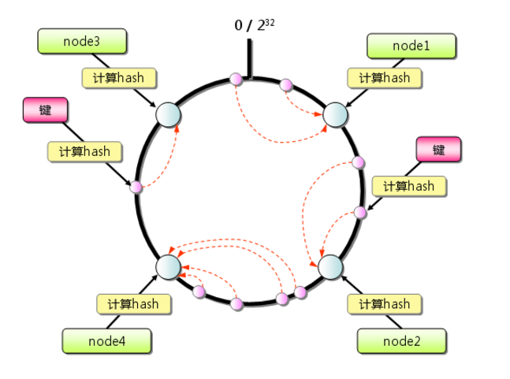
理解一致性Hash
1.hash(str) { return 0 -> 2^32 },将整个0-2^32的hash值，作为一个hash环。
2.取node唯一标示计算出hash值，该hash结果即node在整个hash环中的位置
3.将数据进行hash计算之后，顺时针找对应的node，改node即为该数据的服务node

Slide 36
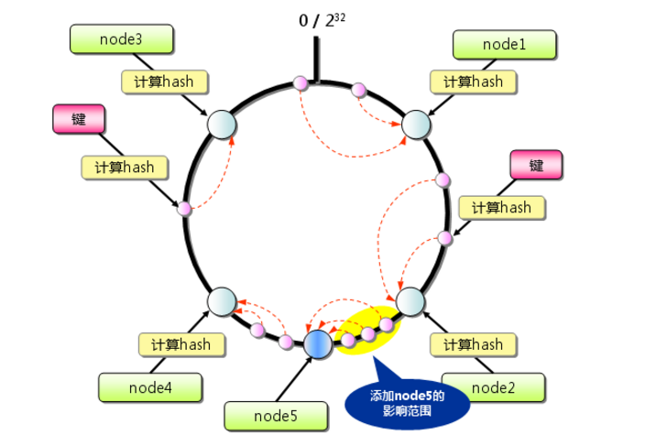
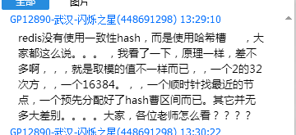
理解一致性Hash

Slide 37
综合分片之范围求模分片
范围求模分片：先进行范围分片计算出分片组，组内再求模。
优点可以避免扩容时的数据迁移，又可以一定程度上避免范围分片的热点问题
分片组内使用求模可以保证组内数据比较均匀，分片组之间是范围分片可以兼顾范围查询。
最好事先规划好分片的数量，数据扩容时按分片组扩容，则原有分片组的数据不需要迁移。
由于分片组内数据比较均匀，所以分片组内可以避免热点数据问题。
<function name="rang-mod" class=“io.mycat.route.function.PartitionByRangeMod">
<property name="mapFile">partition-range-mod.txt</property>
<property name="defaultNode">32</property>
</function>
partition-range-mod.txt
以下配置一个范围代表一个分片组，=号后面的数字代表该分片组所拥有的分片的数量。
0-200M=5 //代表有5个分片节点
200M-400M=6
400M-600M=6
600M-800M=8
800M-1000M=7

Slide 38
综合分片之取模范围约束分片
取模范围约束分片：
对指定分片列进行取模后再由配置决定数据的节点分布。
<function name="sharding-by-pattern" class=“io.mycat.route.function.PartitionByPattern">
<property name="patternValue">256</property>
<property name="defaultNode">2</property>
<property name="mapFile">partition-pattern.txt</property>
</function>
patternValue 即求模基数，
defaoultNode 默认节点
partition-pattern.txt配置
1-32=0
33-64=1
65-96=2
97-128=3
128-256=4
配置文件中，1-32 即代表id%256后分布的范围。
如果id非数字，则会分配在defaoultNode 默认节点

Slide 39
分片取舍
数据特点：
活跃的数据热度较高规模可以预期，增长量比较稳定
固定数量的离散分片规则
dn1
dn2
部分分片迁移另外机器
扩容或减压
dn3
…

Slide 40
分片取舍
数据特点：
活跃的数据为历史数据，热度要求不高。规模可以预期，增长量比较稳定.
优势可定时清理或者迁移数据
连续分规则优先

Slide 41
分片选择总结
1，根据业务数据的特性合理选择分片规则
2，善用全局表、ER关系表解决join操作
3，用好primaryKey让你的性能起飞

Slide 42
全局序列
1，本地文件方式 sequnceHandlerType = 0
配置sequence_conf.properties
使用next value for MYCATSEQ_XXX
2，数据库方式
sequnceHandlerType = 1
配置sequence_db_conf.properties
使用next value for MYCATSEQ_XXX或者指定autoIncrement
3，本地时间戳方式
ID= 64 位二进制 (42(毫秒)+5(机器 ID)+5(业务编码)+12(重复累加)
sequnceHandlerType = 2
配置sequence_time_conf.properties
指定autoIncrement
4, 程序方式
Snowflake
UUID
Redis
…

Slide 43
Mycat之注解
/*!mycat: sql=select * from users where userID=1*/ select fun() from dual;
/*!mycat: sql=select * from users where userID=1*/ CALL proc_test();
/*!mycat: sql=select * from users where userID=1*/ insert into users(id,name) select id,name from otherUsers;
/*!mycat: db_type=slave*/ select * from employee
/*!mycat: sql=select 1 from users */ create table ttt(id int);
/*!mycat:catlet=io.mycat.catlets.ShareJoin */
select * from users u,employee em on u.phoneNum=em.phoneNum where u.phoneNum ='13633333333' ;

Slide 44
Mycat关联查询的问题总结
1.用好ER表
2.善用全局表
3.使用注解
/*!mycat:catlet=io.mycat.catlets.ShareJoin */
select * from users u,employee em on u.phoneNum=em.phoneNum where u.phoneNum ='13633333333' ;

Slide 45
Mycat命令行监控工具
重载配置文件
查看运行状态
提供性能数据
mysql -uuser –ppwd -P9066
show @@help 查看所有命令
reload @@config
reload @@config_all
show @@database
show @@datanode
show @@datasource
show @@cache
show @@connection
show @@connection.sql
show @@backend
kill @@connection id1，id2
show @@heartbeat
show @@sysparam

Slide 46
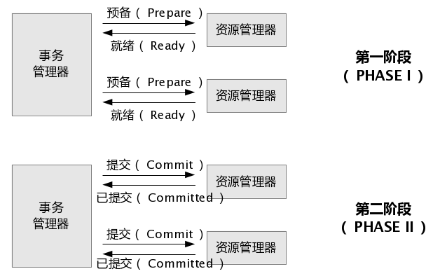
Mycat弱XA事务机制
为什么2PC提交.
1是2PC才会有事务管理器统一管理的机会；2尽可能晚地提交事务，让事务在提交前尽可能地完成所有能完成的工作，这样，最后的提交阶段将是耗时极短，耗时极短意味着操作失败的可能性也就降低
XA 是一个两阶段提交协议，
规定事务协调/管理器和资源管理器接口
二阶段提交协议为了保证事务的一致性，
不管是事务管理器还是各个资源管理器，
每执行一步操作，都会记录日志，
为出现故障后的恢复准备依据
Mycat 第二阶段的提交没有做相关日志的记录，所以说他是一个弱XA的分布式事务解决方案

Slide 47
Mycat之节点扩缩容
自带的mycat工具进行扩容缩容
mycat 所在环境安装 mysql 客户端程序
mycat 的 lib 目录下添加 mysql 的 jdbc 驱动包
对扩容缩容的表所有节点数据进行备份，以便迁移失败后的数据恢复
编辑newSchema.xml 和 newRule.xml
配置conf/migrateTables.properties
修改bin/dataMigrate.sh，执行dataMigrate.sh
注意前方坑位【坑坑坑】：
1，一旦执行数据是不可逆的
2，只能支持分片表的扩缩容
3，分片规则必须一致，只能节点扩或者缩

Slide 48
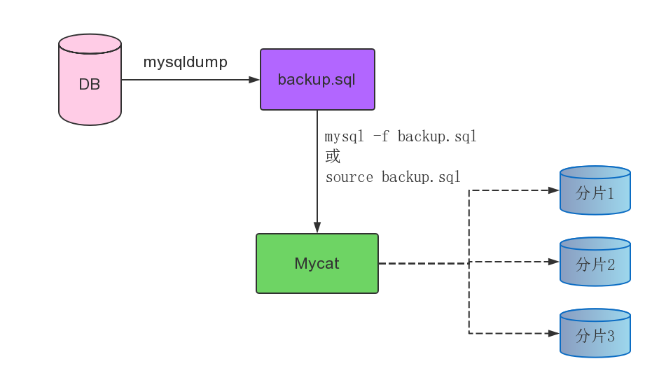
Mycat之mysqldump方式进行快速移植

Slide 49
拥抱mycat
mysqldump方式
导出数据
mysqldump -uroot -p123456 -h192.168.8.137 -c db_user_old users > users.sql
ER子表
mysqldump -uroot -p123456 -h192.168.8.137 -c --skip-extended-insert db_user_old user_address > userAddress.sql
导入
mysql -h192.168.8.151 -uroot -p123456 -P8066 -f db_user < users.sql
mysql -h192.168.8.151 -uroot -p123456 -P8066 -f db_user < userAddress.sql

Slide 50
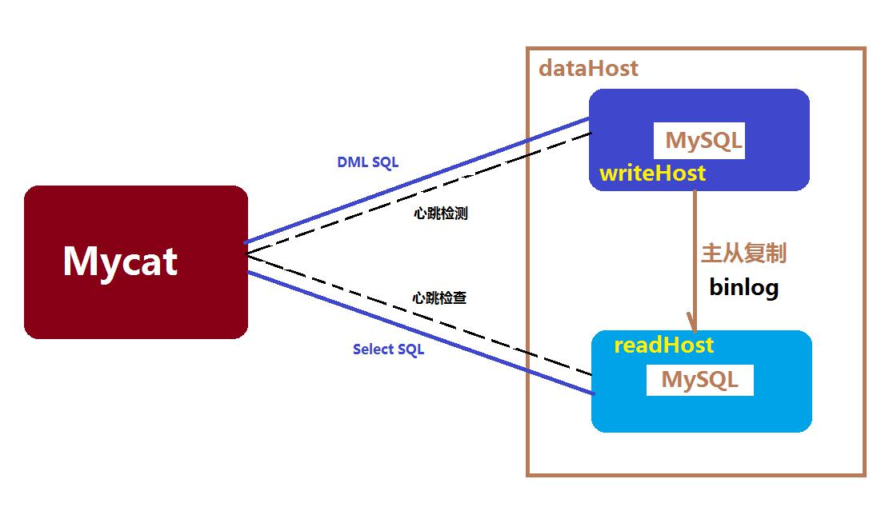
Mycat之高可用方案

Slide 51
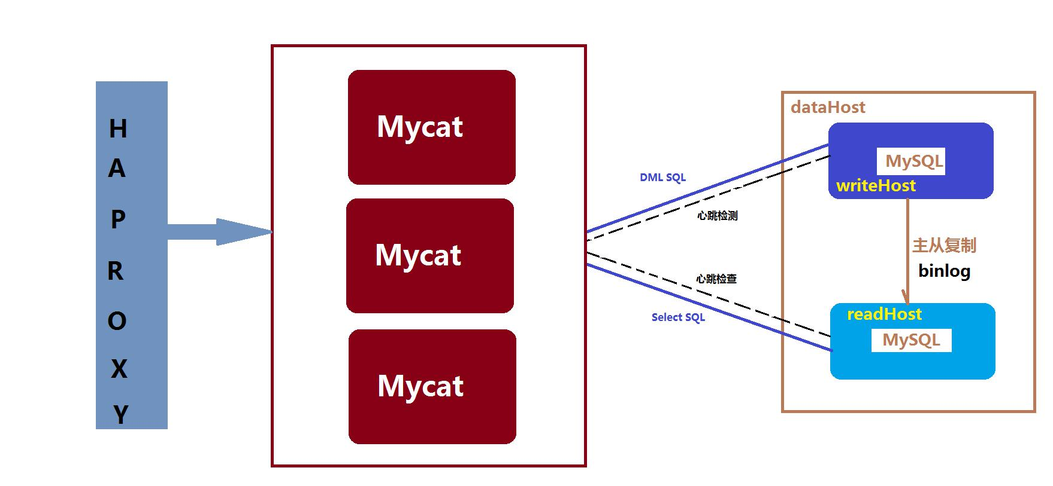
Mycat之高可用方案

Slide 52
Mycat之高可用方案Haproxy四层负载
四层负载均衡
四层负载均衡也称为四层交换机，它主要是通过分析IP层及TCP/UDP层的流量实现的基于IP加端口的负载均衡
七层负载均衡
七层负载均衡器也称为七层交换机，位于OSI（ Open System Interconnection ，开放式系统互联）的最高层，即应用层，此时负载均衡器支持多种应用协议，常见的有HTTP、FTP、SMTP等
区别：
传达室的老大爷
上市公司的前台MM

Slide 53
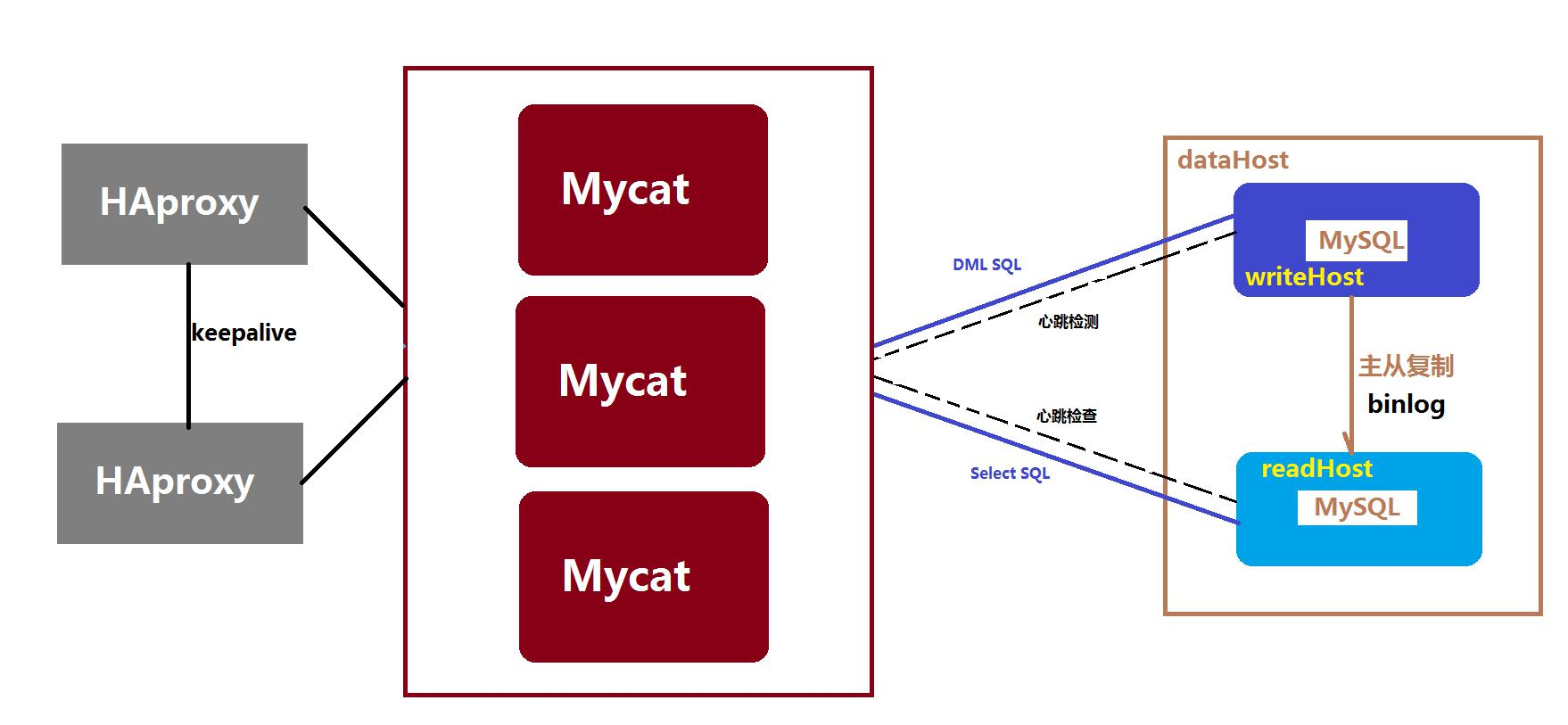
Mycat之高可用方案

Slide 54
Mycat之高可用方案
keepalive
keepalive
haproxy
haproxy
mycat
业务系统
vip
Master:192.168.8.35
抢占vip
keepalive
haproxy
mycat
Backup:192.168.8.151

Slide 55
系列课知识总结-面试题
* 单表数据达到多少的时候会影响数据库的查询性能？为什么？
* 主从复制机制的原理概述是怎样的？常见的存在形式有哪些？
* 分库分表中解释一下垂直和水平2种不同的拆分？
* 分库分表中垂直分库方案会带来哪些问题？
* 分布式数据存储中间件如mycat的核心流程是什么？
* 概述一下mycat？
* 解释一下全局表，ER表，分片表？
* Mycat的在分库分表之后，它是怎么支持联表查询的？
* 进行库表拆分时，拆分规则怎么取舍？
* Mycat中全局ID方案有哪些？程序自定义全局ID的方案有哪些？
* 简述一下一致性hash的原理？这样设计的好处是什么？
* 4层负载和7层负载谁性能更高？为什么？这2者区别是什么？
* 讲一讲高可用方案

Slide 56

专业互联网
IT
教育服务平台
谢 谢 观 看
seven老师QQ号： 2781278695
做技术人的指路明灯,做职场生涯的精神导师 泡学院官网:http://www.gupaoedu.com

